Slide 1
Одеський національний медичний університет
Фармацевтичний факультет
Кафедра організації та економіки фармації
Лекція № 3
Організаційна структура аптеки та її структурних підрозділів. Приміщення, обладнання та устаткування аптеки
Лектор
Доцент, к.фарм.н. Бєляєва Оксана Іванівна

Slide 2
Зміст лекції
Аптека як заклад охорони здоров'я та як суб'єкт господарювання
Класифікація аптек
Основні завдання та функції аптеки
Організаційна структура аптеки, основні функції її відділів
Структурні підрозділи аптеки, визначення, характеристика
Приміщення, обладнання, оснащення аптечних закладів
Вимоги санітарного режиму до аптечних закладів
Штат аптечного закладу

Slide 3
Нормативні документи до теми:
Про затвердження Ліцензійних умов провадження господарської діяльності з виробництва лікарських засобів, оптової та роздрібної торгівлі лікарськими засобами, імпорту лікарських засобів (крім активних фармацевтичних інгредієнтів) : Постанова КМ України від 30 лист. 2016 р. № 929.
URL: https://zakon.rada.gov.ua/laws/show/929-2016-п
Про затвердження переліків закладів охорони здоров'я, лікарських, провізорських посад, посад молодших спеціалістів з фармацевтичною освітою, посад професіоналів у галузі охорони здоров'я та посад фахівців у галузі охорони здоров'я з у закладах охорони здоров'я: Наказ МОЗ України від 28 жовт. 2002 р. № 385
URL: https://zakon.rada.gov.ua/laws/show/z0892-02#Text
Правила виробництва (виготовлення) та контролю якості лікарських засобів в аптеках : Наказ МОЗ України від 17 жовт. 2012 р. № 812.
URL: https://zakon.rada.gov.ua/laws/show/z1846-12
Про затвердження Інструкції із санітарно-протиепідемічногорежиму аптечних закладів: Наказ МОЗ України від 15 трав. 2006 р. № 275
URL: https://zakon.rada.gov.ua/laws/show/z0642-06

Slide 4
Види аптечних закладів
До аптечних закладів відносяться: аптечні склади (бази), аптеки та їх структурні підрозділи (за Постановою КМУ № 929)
Аптека - заклад охорони здоров’я, основним завданням якого є забезпечення населення, закладів охорони здоров’я, підприємств, установ та організацій лікарськими засобами.
Аптечний пункт - структурний підрозділ аптеки, який створюється у лікувально-профілактичних закладах та функціонує разом з аптекою, основним завданням якого є забезпечення населення лікарськими засобами шляхом здійснення роздрібної торгівлі.
Аптечний склад (база) - заклад охорони здоров’я, основне завдання якого полягає в забезпеченні лікарськими засобами інших суб’єктів оптової або роздрібної торгівлі, закладів охорони здоров’я та виробників лікарських засобів шляхом здійснення ним оптової торгівлі
Суб’єкти роздрібної торгівлі ЛЗ
Суб’єкт
оптової торгівлі ЛЗ

Slide 5
Види аптечних закладів
Фармацевтичні (аптечні) заклади (за Наказом МОЗ України №385) :
Аптека
Аптечна база (склад)
База (склад) медичної техніки
База спеціального медичного постачання (центральна, республіканська, обласна)
Контрольно-аналітична лабораторія
Лабораторія з аналізу якості лікарських засобів
Магазин (медичної техніки, медичної оптики)

Slide 6
Види аптек відповідно до ознак класифікації
Форма власності (приватні, комунальні)
Відомча підпорядкованість (МОЗ, МВС, ін.)
Форма господарювання (держбюджетні, госпрозрахункові)
Порядок організації та ведення обліку (централізовані, децентралізовані)
Напрями діяльності (центральні районні, лікарняні, міжлікарняні)
Функціональна ознака (виробничі, невиробничі)

Slide 7
Аптека: завдання та функції
Соціальна
1 – надання населенню невідкладної медичної допомоги
2 – забезпечення відпуску за безкоштовними і пільговими рецептами
3 – відпуск ліків за Державними соціальними програмами (безкоштовно, з доплатою)
Торгова
1 – закупівля лікарських засобів
2- вхідний контроль якості ліків, що надійшли
3– розміщення та зберігання лікарських засобів
4 – реалізація населенню лікарських засобів за рецептами і без рецептів
5 – реалізація ЛПУ та іншим організаціям за безготівковим розрахунком
Виробнича
1 – виготовлення ліків
2 – контроль якості виготовлених ліків
3 – проведення лабораторних і фасувальних робіт
Інформаційна
1- проведення фармацевтичної опіки
2 - поширення серед населення санітарно-гігієнічних знань

Slide 8
Організаційна структура аптеки
Відділ запасів
– забезпечує аптеку, ЛПЗ, інші установи та організації ЛЗ та іншими товарами аптечного асортименту
Рецептурно-виробничий відділ
- забезпечує населення та ЛПЗ ліками аптечного виготовлення
Відділ готових лікарських засобів
- обслуговує населення з відпуску лікарських засобів за рецептами лікарів
Відділ безрецептурного відпуску
- обслуговує населення з відпуску безрецептурних препаратів та медичних виробів

Slide 9
Аптечний пункт: загальна характеристика
Визначення
структурний підрозділ аптеки, який створюється у ЛПЗ та функціонує разом з аптекою, основним завданням якого є забезпечення населення лікарськими засобами шляхом здійснення роздрібної торгівлі
Розміщення
в межах однієї області з аптекою
у відокремлених приміщеннях з виділенням або без виділення залу для обслуговування населення в капітальних будинках ЛПЗ
Розмір
Площа не може бути меншою 18 кв. метрів
Обладнання
Шафи, холодильник, сейф або металева шафа для зберігання лікарських засобів, місце для санітарної обробки рук, шафа для окремого зберігання особистого та технологічного одягу, шафа для зберігання інвентарю для прибирання окремо за призначенням
Дозволено до реалізації
Готові лікарські засоби, що відпускаються за рецептом та без рецепта лікаря

Slide 10
Аптечний пункт: загальна характеристика
Режим роботи
встановлюється ліцензіатом самостійно
для суб'єктів державної та комунальної форми власності встановлюється за погодженням з відповідним місцевим органом виконавчої влади або органом місцевого самоврядування.
Надходження лікарських засобів
здійснюється лише через аптеку, якій аптечні пункти підпорядковуються, або через аптечний склад (базу) цього ліцензіата. Порядок постачання лікарських засобів до структурних підрозділів аптеки визначається ліцензіатом з обов’язковим письмовим оформленням
Штат
повинен бути укомплектований штат працівників, які мають відповідну фармацевтичну освіту. На посаду “Завідувач аптечного пункту” приймаються спеціалісти з провізорською спеціальністю за профилем структурного підрозділу

Slide 11
Загальний розмір та устаткування аптечного закладу
Площа аптеки в міській місцевості – не менш 50 м²
Площа аптеки в селищах – не менш 40 м²
Площа аптеки в сільській місцевості - не менш 30 м²
Приміщення аптеки обладнуються:
центральними або автономними системами опалення, які відповідають нормам пожежної безпеки
системами вентиляції
системами кондиціювання повітря

Slide 12
Приміщення аптеки
Кожна аптека повинна мати:
Зал обслуговування населення (торговий зал)
Виробничі приміщення
Службово – побутові приміщення

Slide 13
Зал обслуговування населення
Площа торгового залу аптеки в міській місцевості – не менш 18 м²
Площа торгового залу аптеки в селищах
– не менш 18 м²
Площа торгового залу аптеки в сільській місцевості - не менш 10 м²

Slide 14
Зал для обслуговування населення
ВИМОГИ ДО ОСНАЩЕННЯ
скляні та відкриті шафи, вітрини для розміщення ЛЗ, що відпускаються без рецепта
окремі шафи, вітрини (до яких немає доступу споживачів) для ЛЗ, що відпускаються за рецептом лікаря, з обов’язковою позначкою “Відпуск за рецептом лікаря ”
вітрини та шафи для супутніх товарів, які розміщуються окремо від ЛЗ
устаткування (обладнання) для постійного забезпечення відповідного температурного режиму та засобами для здійснення контролю за температурою
пристрої для захисту працівників від прямої крапельної інфекції, якими обладнуються робочі місця працівників
місце для інформації про наявність ліцензії, особливості правил відпуску ЛЗ, місцезнаходження і номер телефону ліцензіата, якому належать аптека та структурні підрозділи, місцезнаходження і номер телефону державного органу у справах захисту прав споживачів, місцезнаходження і номер телефону територіального органу державного контролю якості ЛЗ, а також книгу відгуків та пропозицій, забезпечити можливість встановлення та функціонування інформаційного стенда або термінала

Slide 15
Виробничі приміщення аптеки
Виробничі приміщення аптеки – це зона та/або приміщення для приймання лікарських засобів та приміщення (зони) для зберігання різних груп лікарських засобів відповідно до вимог, визначених виробником).
Мінімальна загальна площа приміщень для зберігання лікарських засобів
не може бути меншою 10 кв. метрів.

Slide 16
Виробничі приміщення для аптек з виробництвом (виготовленням) лікарських засобів
ДЛЯ АПТЕК З ВИРОБНИЦТВОМ (ВИГОТОВЛЕННЯМ) НЕСТЕРИЛЬНИХ ЛЗ
(необхідно мати всі вищезазначені приміщення) та додатково:
асистентська - не менше 20 кв. м;
приміщення для одержання води очищеної - не менше 8 кв. м;
приміщення для миття та стерилізації посуду - не менше 8 кв. м;
окреме приміщення - кабінет провізора-аналітика або окреме робоче місце провізора-аналітика в асистентській
ДЛЯ АПТЕК З ВИРОБНИЦТВОМ (ВИГОТОВЛЕННЯМ) СТЕРИЛЬНИХ ЛЗ В АСЕПТИЧНИХ УМОВАХ
(необхідно мати всі вищезазначені приміщення) та додатково:
для одержання води для ін’єкцій - від 8 кв. м (можливе суміщення з приміщенням для одержання води очищеної);
асептична асистентська зі шлюзом - від 13 (10+3) кв. м;
для стерилізації вироблених (виготовлених) ЛЗ - від 10 кв. м;
приміщення для контрольного маркування та герметичного закупорювання лікарських засобів - від 10 кв. м

Slide 17
Службово-побутові приміщення аптеки
приміщення для персоналу (мінімальна площа не може бути меншою 8 кв. метрів)
вбиральня з рукомийником (для аптек, розташованих в сільській місцевості та населених пунктах, де відсутні комунікації (водопровід, каналізація), дозволяється розташування вбиральні поза межами аптеки, при цьому в аптеці обов’язково обладнується окреме місце для санітарної обробки рук)
приміщення або шафа для зберігання інвентарю для прибирання

Slide 18
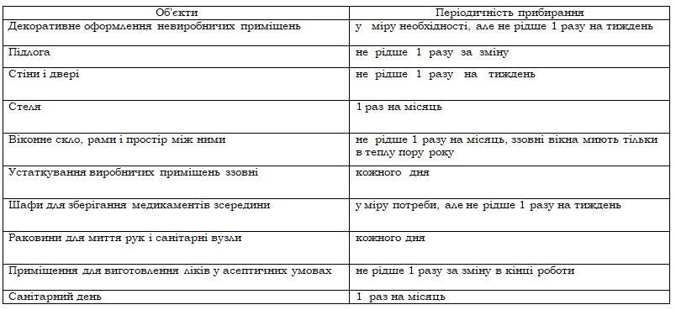
Вимоги санітарного режиму до приміщень аптечних закладів

Slide 19
Штат працівників аптечного закладу
Посада: “Завідувач аптеки”, “Заступник завідуючого аптеки”
заміщується особами, що мають документ про вищу освіту не нижче другого (магістерського) рівня за спеціальністю “Фармація” та сертифікат провізора-спеціаліста за спеціалізацією “Організація та управління фармацією” або атестовані за цією спеціалізацією з присвоєнням (підтвердженням) відповідної категорії та стаж роботи за фахом не менше двох років
Для аптек, розташованих у селах, селищах та селищах міського типу, посади завідувача аптеки, заступника завідувача аптеки можуть займати особи, що мають документ про вищу освіту не нижче першого (бакалаврського) рівня за спеціальністю “Фармація”
Не допускається займання посади завідувача аптечного закладу за сумісництвом

Slide 20
Штат працівників аптечного закладу
Посада: “Уповноважена особа”
(виконання обов’язків щодо функціонування системи забезпечення якості лікарських засобів під час оптової та роздрібної торгівлі)
заміщується особами, що мають документ про вищу освіту не нижче другого (магістерського) рівня за спеціальністю “Фармація”, сертифікат провізора-спеціаліста, виданий закладом післядипломної освіти, або посвідчення про присвоєння (підтвердження) відповідної кваліфікаційної категорії та має стаж роботи за спеціальністю “Фармація” не менше двох років

Slide 21
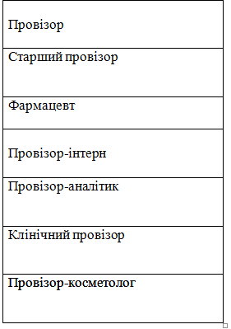
Номенклатура посад працівників аптечного закладу

Slide 22
Дякую за увагу!

